Slide 1
Introduction to OAPEN and the Directory of Open Access Books (DOAB)
Вступ до OAPEN та Директорії книг відкритого доступу (DOAB)
Jordy Findanis, Project Manager
Джорді Фінданіс, менеджер проєкту
Wednesday 23 October 2024
Середа, 23 жовтня 2024

Slide 2
OAPEN Foundation Фонд OAPEN
OAPEN promotes and supports the global transition to open access (OA) for academic books by providing services to publishers, funders, libraries, and researchers.
OAPEN сприяє та підтримує глобальний перехід до відкритого доступу (OA) для наукових книг, надаючи послуги видавцям, спонсорам, бібліотекам та дослідникам.
OAPEN operates the following three platforms:
OAPEN керує такими трьома платформами:
OAPEN Library (Бібліотека OAPEN) (https://oapen.org)
Directory of Open Access Books (Директорія книг відкритого доступу) (https://doabooks.org)
OAPEN OA Books Toolkit (Посібник з видання книг відкритого доступу OAPEN) (https://oabooks-toolkit.org/)

Slide 3
OAPEN’s mission and values Місія та цінності OAPEN
Increase discoverability of peer-reviewed OA books
Підвищення видимості рецензованих книг у відкритому доступі
Promote and build trust in OA book publishing
Сприяння та розвиток довіри до публікацій книг у відкритому доступі
Independent and not-for-profit
Незалежна та неприбуткова організація
Cannot be sold or acquired
Не може бути продана чи придбана
Follow the Principles of Open Scholarly Infrastructure (POSI)
Дотримується Принципів відкритої наукової інфраструктури
Conducted self-audit in May 2023 (to be reviewed in May 2025)
Провели самоаудит у травні 2023 року (наступна перевірка у травні 2025 року)

Slide 4
Our strategic ambitions include supporting the Sustainable Development Goals (SDGs) Наші стратегічні амбіції включають підтримку Цілей сталого розвитку
Якісна освіта
Промисловість, інновації
та інфраструктура
Зменшення нерівності

Slide 5
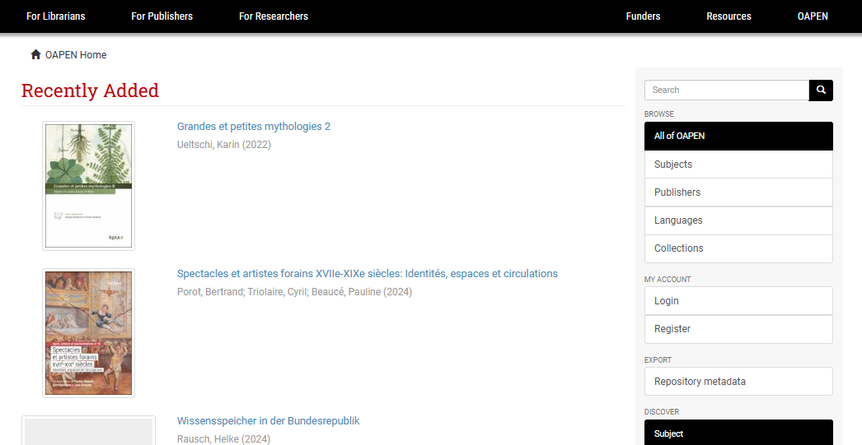
About the OAPEN Library Про бібліотеку OAPEN
Launched in 2010 Запущена у 2010 році
Provides hosting, distribution, preservation, quality assurance and reporting services for publishers Надає послуги хостингу, розповсюдження, збереження, забезпечення якості та звітності для видавців
Collection of 37,500+ peer-reviewed OA books from 450+ publishers and 75+ languages Колекція з 37 500+ рецензованих книг відкритого доступу від 450+ видавництв і 75+ мовами
Built on the open-source platform DSpace 6 and server soon to be hosted in CERN’s Data Center На платформі з відкритим вихідним кодом DSpace 6 і сервері, який незабаром буде розміщений в Центрі обробки даних ЦЕРН
On average, 1.5 million COUNTER downloads per month У середньому 1,5 мільйона завантажень за статистикою COUNTER на місяць
Explore the collection: https://library.oapen.org/ Ознайомтеся з колекцією
Notes:
Hosting - We host books for publishers and a variety of partners.
Dissemination - We provide freely-available metadata feeds in various formats and work with intermediaries to optimise dissemination of the collection.
Digital preservation - We work with partners to provide a stable repository infrastructure and digital preservation service.
Discovery - We improve discovery in collaboration with DOAB.
Reporting - We provide the OAPEN Dashboard, based on the COUNTER standard.
Publishers can join OAPEN if
they publish academic, peer reviewed books
that are made freely available or published under an open license
OAPEN requires publishers to describe their peer review procedures and make these descriptions available for publication on the OAPEN website
Хостинг — Ми хостимо книги для видавців та різноманітних партнерів.
Розповсюдження — Ми надаємо безкоштовні метадані у різних форматах і співпрацюємо з посередниками для оптимізації розповсюдження колекції.
Цифрове збереження — Ми працюємо з партнерами для забезпечення стабільної інфраструктури репозитарію та послуг цифрового збереження.
Виявлення — Ми покращуємо видимість книг у співпраці з DOAB.
Звітність — Ми надаємо панель OAPEN, засновану на стандарті COUNTER.
Видавці можуть приєднатися до OAPEN, якщо:
Вони публікують наукові рецензовані книги,
які доступні безкоштовно або видані під відкритою ліцензією.
OAPEN вимагає від видавців описувати свої процедури рецензування та надавати ці описи для публікації на веб-сайті OAPEN.

Slide 6
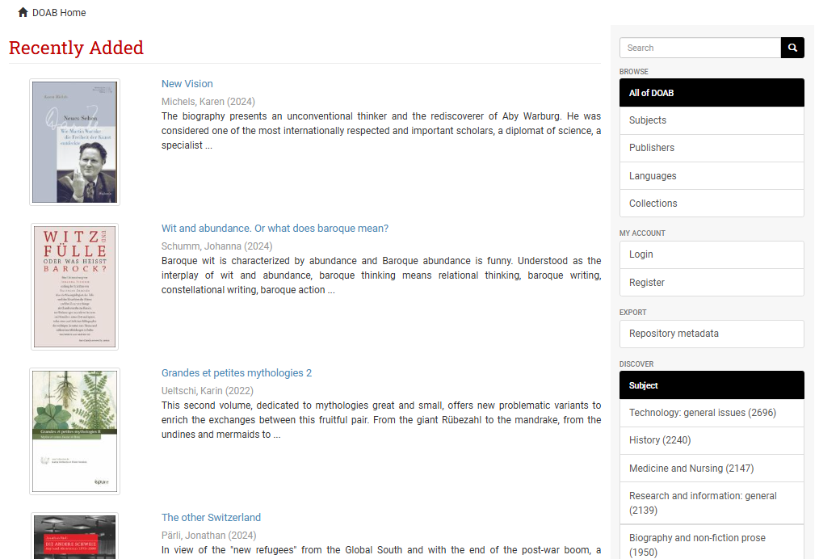
About the Directory of Open Access Books Про Директорію книг відкритого доступу
Launched in 2013, in cooperation with OpenEdition
Запущена у 2013 році у співпраці з OpenEdition
A community-driven discovery service, providing access to scholarly, peer-reviewed OA books
Сервіс пошуку, який підтримується спільнотою, і надає доступ до наукових рецензованих книг у відкритому доступі
Helps users to find trusted OA book publishers
Допомагає користувачам знаходити надійнх видавців книг у відкритому доступі
DOAB contains 88,000+ peer-reviewed OA books and chapters from 750+ publishers and 95+ languages
DOAB містить понад 88,000 рецензованих книг та розділів у відкритому доступі від понад 750 видавців і на більше ніж 95 мовах
Built on the open-source platform DSpace 6 and server soon to be hosted in CERN’s Data Center
Система побудована на платформі з відкритим вихідним кодом DSpace 6, а сервер незабаром буде розміщений у Центрі обробки даних CERN
All metadata is freely available under a CC0 license (access DOAB metadata)
Всі метадані доступні безкоштовно під ліцензією CC0
Explore DOAB: https://directory.doabooks.org/
Досліджуйте DOAB:
Notes:
Publishers can participate in DOAB for free if they meet the following two requirements (at a minimum):
their books are published under an open license (e.g., Creative Commons)
their books have undergone independent and external peer review prior to publication
If they meet the above two requirements, they can complete the application form
Application review can take several months and publishers are informed of the outcome (accepted, rejected, further information required) after the first evaluation
Видавці можуть безкоштовно брати участь у DOAB, якщо вони виконують принаймні дві наступні умови:
їхні книги видані під відкритою ліцензією (наприклад, Creative Commons),
їхні книги пройшли незалежне та зовнішнє рецензування перед публікацією.
Якщо вони виконують ці дві умови, вони можуть заповнити форму заявки.
Перегляд заявки може зайняти кілька місяців, і видавців повідомлять про результат (прийнято, відхилено, потрібна додаткова інформація) після першої оцінки.

Slide 7
The workflow of OAPEN and DOAB Робочий процес OAPEN і DOAB
Видавець
Метадані книг
Видавці
Пошукові системи
Читачі
Метадані книг
Видавець
Неприбуткові агрегатори
Викладачі
Бібліотеки
Метадані
Видавці
Дослідники
Бібліотечні агрегатори
Метадані

Slide 8
Our metadata is used by Наші метадані використовуються:
and many more…
І багатьма іншими…

Slide 9
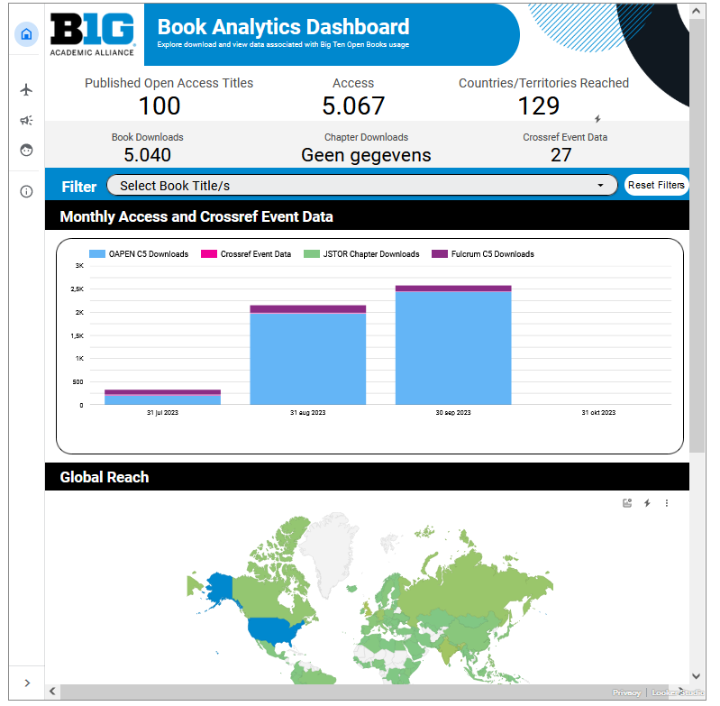
The Books Analytics Service (BAS) Служба аналітики книг
BAS aggregates standardised usage data from a range of sources, including: OAPEN, Google Books, Crossref, JSTOR, Fulcrum
BAS агрегує стандартизовані дані про використання з різних джерел, включаючи: OAPEN, Google Books, Crossref, JSTOR, Fulcrum
BAS can help you:
BAS може допомогти вам:
Understand usage, by platform, subject, country, and titles
Зрозуміти використання за платформами, темами, країнами та назвами
Easily synthesise and consolidate data and save time on manual data collection
Легко синтезувати та консолідувати дані, економлячи час на ручний збір інформації
Inform publishing decisions
Планувати публікації
Explain the value of open access publishing to authors and funders
Пояснити цінність публікацій у відкритому доступі для авторів і спонсорів
View our live demo dashboard: https://template.book-analytics.org/
Перегляньте нашу живу демонстраційну панель:

Slide 10
Additional services of DOAB Додаткові послуги DOAB:
Peer Review Information Service for Monographs (PRISM):
Служба інформації про рецензування для монографій (PRISM):
PRISM provides publishers with the opportunity to display information about their peer review procedures at a publisher level and an individual title level
PRISM надає видавцям можливість відображати інформацію про свої процедури рецензування на рівні видавця та на рівні окремих назв.
Supports transparency around the quality assurance process of academic book publishing
Підтримує прозорість процесу забезпечення якості публікації наукових книг.
There is a PRISM widget available for publishers to use on their own websites
Для видавців доступен віджет PRISM, який вони можуть використовувати на своїх веб-сайтах.
DOAB Trusted Platform Network
Мережа надійних платформ DOAB:
A seamless process for publishers to list their OA books in DOAB
Це безперешкодний процес для видавців, щоб включити свої книги у відкритому доступі в DOAB.
Publishers who add their OA books to any of the platforms (see next slide) can request them to check which of their OA books meet the DOAB criteria
Видавці, які додають свої книги у відкритому доступі на будь-які платформи (див. наступний слайд), можуть запитати перевірку, які з їхніх книг у відкритому доступі відповідають критеріям DOAB.
Verified books are then automatically listed in DOAB
Перевірені книги автоматично включаються до DOAB.
Notes:
We understand peer review procedures vary widely depending on the discipline, and even between series, so we want publishers to have the opportunity to present the differences in as transparent a way as possible
Ми розуміємо, що процедури рецензування значно відрізняються в залежності від дисципліни та навіть між серіями, тому хочемо, щоб видавці мали можливість представити ці відмінності якомога прозоріше.

Slide 11
Hosting Indexing
Хостинг Індексація

Slide 12
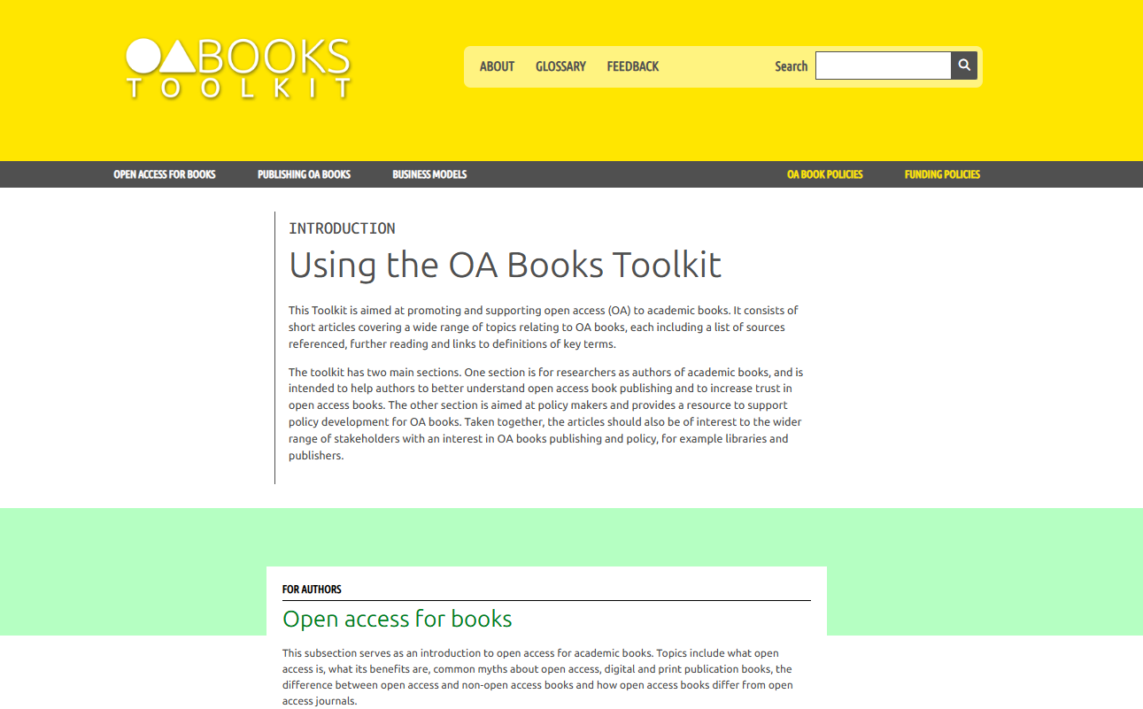
OAPEN Open Access Books Toolkit Посібник з видання книг у відкритому доступі OAPEN
https://oabooks-toolkit.org
https://knowledgebase.oabooks-toolkit.org/home
Notes:
A collection of around 50 articles about OA book publishing, based around the research life cycle
A free information resource to help authors better understand OA book publishing and tackle common myths
Guided by a global, multi-stakeholder Editorial Advisory Board
Relaunched this month with a new design, new features, updates articles and new articles
A new Knowledge Base to support policy development for OA books, in cooperation with the PALOMERA project, was added
Колекція приблизно з 50 статей про публікацію книг у відкритому доступі, побудованих навколо дослідницького життєвого циклу.
Безкоштовний інформаційний ресурс, щоб допомогти авторам краще зрозуміти публікацію книг у відкритому доступі та спростувати поширені міфи.
У співпраці з глобальною багатосторонньою редакційною дорадчою радою.
Цього місяця перезапущено з новим дизайном, новими функціями, оновленими статтями та новими статтями.
Додано нову базу знань для підтримки розробки політики для книг у відкритому доступі у співпраці з проектом PALOMERA.

Slide 13
Contact us
Jordy Findanis, Project Manager, OAPEN Foundation: j.findanis@oapen.org Джорді Фінданіс, менеджер проєкту, фонд OAPEN
Переклад українською: Вікторія ІВАНОВА Ukrainian Regional Chapter European Association of Science Editors

